Slide 1
PyTorch講座 第三回
杉本 晃輔

Slide 2
前回のおさらい
Pythonを使ってクラスを実装
意味のある数値の集合を作ることが可能
集合に対して一括で操作が可能
PythonのライブラリであるNumpyの基礎を学習
多次元配列を扱うことが可能
多次元配列に対して一括・高速に処理を施すことが可能

Slide 3
Deep Learningの基礎

Slide 4
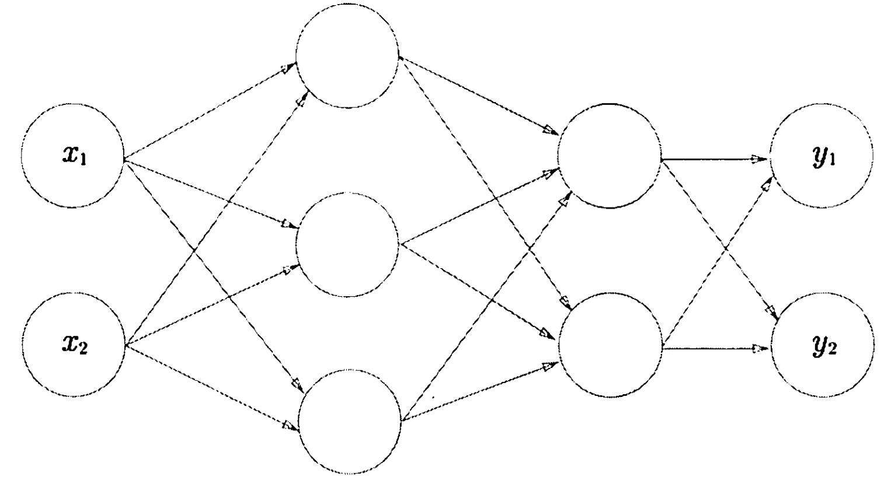
Deep Learningとは？
深層学習と呼ばれる、機械学習手法の一種
Neural Networkと呼ばれる、人の脳神経細胞の仕組みを模したモノを利用
図１：Neural Network 模式図（全結合）

Slide 5
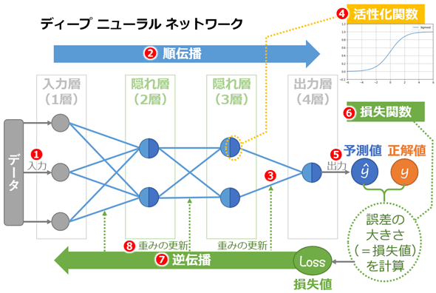
NNの仕組み
学習アルゴリズムとして「Backpropagation（誤差逆伝播法）」を利用
誤差を伝播するにあたり、「勾配降下法」と呼ばれるアルゴリズムも利用
お気持ち的には、
誤差を重みで偏微分して得られる変化分だけ 重みを更新していくアルゴリズム
図２：誤差逆伝播法 模式図

Slide 6
実装方法
Deep Learningを行う上で必要な機能が詰め込まれたフレームワークが Pythonのライブラリとしていくつか提供されている
PyTorch：FacebookのAI Research labによって2016年に開発
TensorFlow：Googleによって2015年に開発
Keras：Googleの1エンジニアによって2015年に開発、現在はTensorFlowがサポート （お気持ち的にはTensorFlowを楽に使うためのライブラリ）

Slide 7
（少し偏見が入っているかもしれない） フレームワーク比較表
\ Framework | PyTorch | TensorFlow | Keras
実行速度 | 速い | 速い | 遅い
カスタマイズ性 | 高い | 高い | 低い
可読性 | 低い | 低い | 高い
互換性 | 高い | 低い | 低い
このフレームワークでしかできないこと | ー | int8への量子化 | TensorFlowと同様

Slide 8
（少し偏見が入っているかもしれない） フレームワーク比較表
\ Framework | PyTorch | TensorFlow | Keras
実行速度 | 速い | 速い | 遅い
カスタマイズ性 | 高い | 高い | 皆無
可読性 | 低い | 低い | 高い
互換性 | 高い | 低い | 低い
このフレームワークでしかできないこと | ー | int8への量子化 | TensorFlowと同様
⇒ 今回はバランスが良く、互換性の高いPyTorchを学習する

Slide 9
PyTorchの基礎

Slide 10
構成要素
Deep Learningを実行するために必要な構成要素は大きく分けて、
モデル
データセット・データローダー
トレーニング
の 3 つ

Slide 11
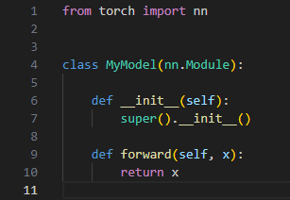
PyTorch - モデル -
情報を入力し、特定の形式で出力するまでの一連の処理を担当
入力：画像、音声、自然言語 etc…
出力：タスクによって異なる
画像分類・認識 ： 確率値
物体検出：Bounding Box
画像合成・音声合成：画像、音声（合成対象）
Neural Networkに相当

Slide 12
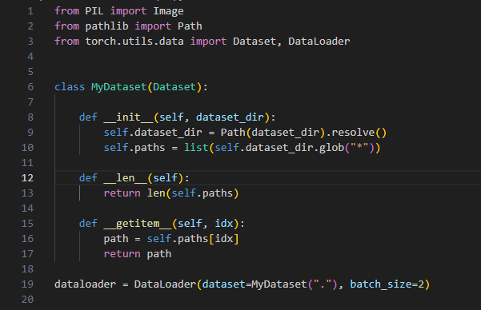
PyTorch - データセット・データローダー -
読み込み・前処理など、学習に用いるデータ関連全ての処理を担当
データセット：データを読み込み、前処理を施して返すまでの流れを記述
データローダー：データセットからデータを1つ受け取り、バッチ化する

Slide 13
PyTorch - トレーニング -
前述したモデル・データローダーを使って、モデルを学習させる処理を記述
データローダーからデータを受け取る
受け取ったデータをモデルに入力
モデルからの出力を受け取る
出力を使って誤差を算出
誤差を使って重みを更新

Slide 14
Tensor型について
PyTorchのモデルへ入力する際には、torch.Tensor型である必要がある
Numpyと同じく多次元配列を扱うためのデータ型
モデルの学習に必要な「勾配」を保持できる
GPUを利用した高速な計算をサポート
基本的にNumpyで可能な操作はTensorでも可能

Slide 15
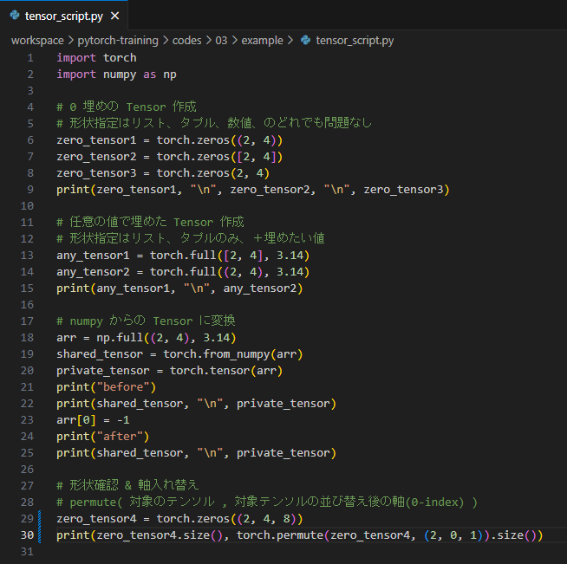
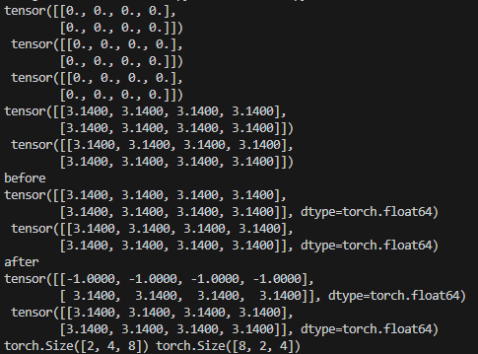
Tensorに対する操作
Tensor作成
torch.zeros = np.zeros
torch.ones = np.ones
torch.full = np.full
NumpyからTensor作成
メモリ共有：torch.from_numpy( numpy配列 )
メモリ非共有：torch.tensor( numpy配列 )
形状を確認
torch.Tensor.size = np.ndarray.shape
軸入れ替え
torch.permute

Slide 16
演習１
PyTorch講座２で用いた以下のデータ（3クラス、各クラス5人、2科目） data = np.array([ [[85, 78], [67, 82], [92, 88], [75, 70], [60, 64]], [[70, 68], [77, 72], [85, 90], [60, 65], [78, 76]], [[80, 84], [88, 87], [66, 68], [72, 73], [64, 60]]])
問題
Numpy 配列を Tensor に変換
2科目、3クラス、各クラス5人に並び変える
2で作成したデータからクラスごと、個々人の2科目合計点
3で作成したデータからクラスごと、2科目合計点の平均
3で作成したデータからtorch.meanを使わずに4と同様のものを導出 ※ ハードコーディングはしないこと
Tips:
torch.mean を使うときは中身のデータが
float でないとエラーが…
tensor メソッドで引数指定か、
⇒ torch.tensor(~, dtype=float)
float() メソッドの利用
⇒ torch.Tensor.float()

Slide 17
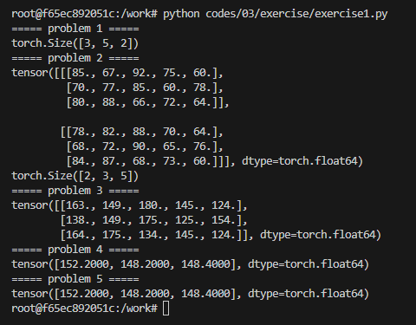
解答例
右図のようになればok

Slide 18
モデルの基礎

Slide 19
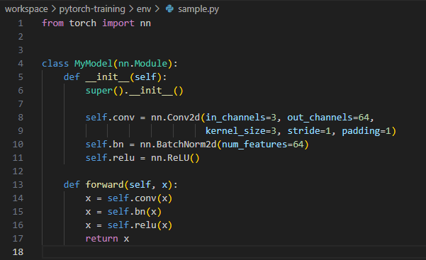
モデルの作成（基礎）
モデルは nn.Module を必ず継承
__init__ : モデルの構成要素を記述 super().__init__() は継承元の関数を引き継ぐため必須
forward : 入力から出力までの処理を記述 引数にモデルの入力を与える

Slide 20
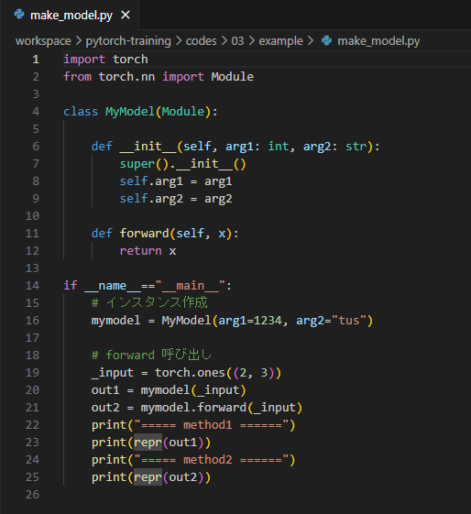
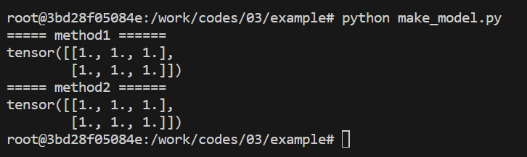
モデルの作成（補足）
init で定義したものはインスタンス作成時に 初期値として引数で与えることが可能
forward は 2 通りの呼び出し方法が存在

Slide 21
演習２
問題
クラス変数として、mytensor, elem_add, elem_multiply を持ち、 __init__ で引数からそれらのクラス変数を初期化する
モデルの呼び出しの際に、入力と self.mytensor を足し合わせる
2 の操作後のテンソル全体に self.elem_add を加算する
3 の操作後のテンソル全体に self.elem_multiply を乗算する
2, 3, 4 操作後のテンソルを出力する
以上の条件をすべて満たすモデルのクラスを作成してください

Slide 22
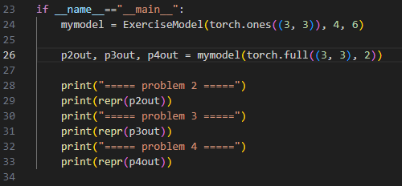
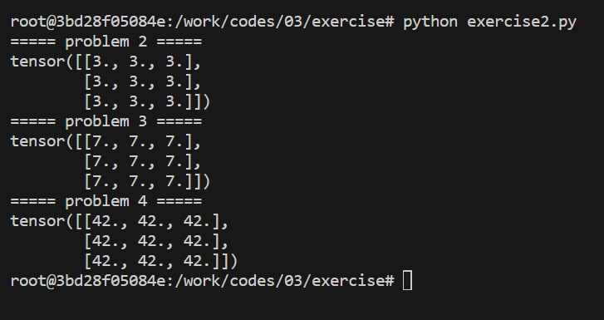
解答例
右図のように指定して、左図のようになればok

